Slide 1


3. Membuat Metode Sendiri
LUBNA ABIDAH
Buku “Semua Bisa Jadi Programmer Ruby Basic” oleh Ir. Yuniar Supardi

Slide 2
Materi yang dibahas
01.
Mendefinisikan Metode
02.
Memanggil atau memakai metode
03.
Metode Memakai parameter
04.
Metode di dalam Class

Slide 3
1. Mendefinisikan Metode
def (nama metode)
isi metode….
end
def Hello
puts “Hello world”
end

Slide 4
2. Memanggil atau memakai metode
Hello
Hello World!
=> nill
Hello()
Hello World!
=> nill

Slide 5
3. Memakai Parameter(1)
01.
Def hello(name)
Puts “Hello #{name}”
End
=>:hello
Hello(“Pa Yun”)
Hello Pa Yun
=> nil
02.
Def Hello(name = “World”)
Puts “Hello #{name.capitalize}!”
End
=> :hello
Hello “Pa Yun”
Hello Pa yun!
=>nill
Hello
Hello World!
=>nil

Slide 6
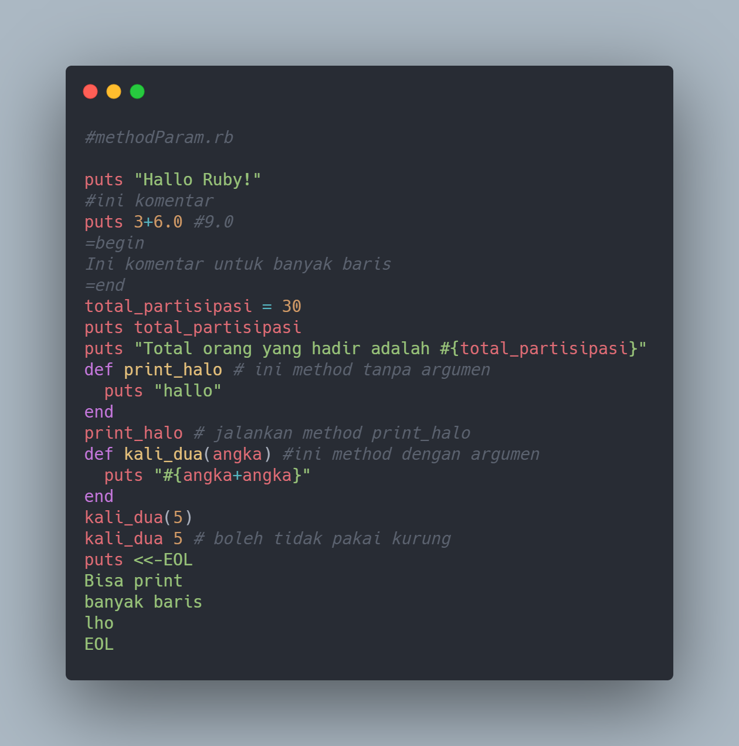
3. Memakai parameter (2)
#methodParam.rb
puts "Hallo Ruby!"
#ini komentar
puts 3+6.0 #9.0
=begin
Ini komentar untuk banyak baris
=end
total_partisipasi = 30
puts total_partisipasi
puts "Total orang yang hadir adalah #{total_partisipasi}"
def print_halo # ini method tanpa argumen
puts "hallo"
end
print_halo # jalankan method print_halo
def kali_dua(angka) #ini method dengan argumen
puts "#{angka+angka}"
end
kali_dua(5)
kali_dua 5 # boleh tidak pakai kurung
puts <<-EOL
Bisa print
banyak baris
lho
EOL

Slide 7
4. Metode di dalam Class(1)
01.
Class Wellcome
Def initialize(name = “Dunia”)
@name = nama
End
Def say_hai
Puts “Hai #{@name}!”
End
Def say_bye
Puts “Bye #{@name}, datang lagi ya.”
End
End
=> : say_bye
02.
W = Welcome.new(“Pa Yun”)
=> #Welcome:0x63c18 @name=“Pa Yun”
W.say_hai
Hai Pa Yun!
=>nill
W.say_bye
Bye Pa Yun, datang lagi ya.
=>nill

Slide 8
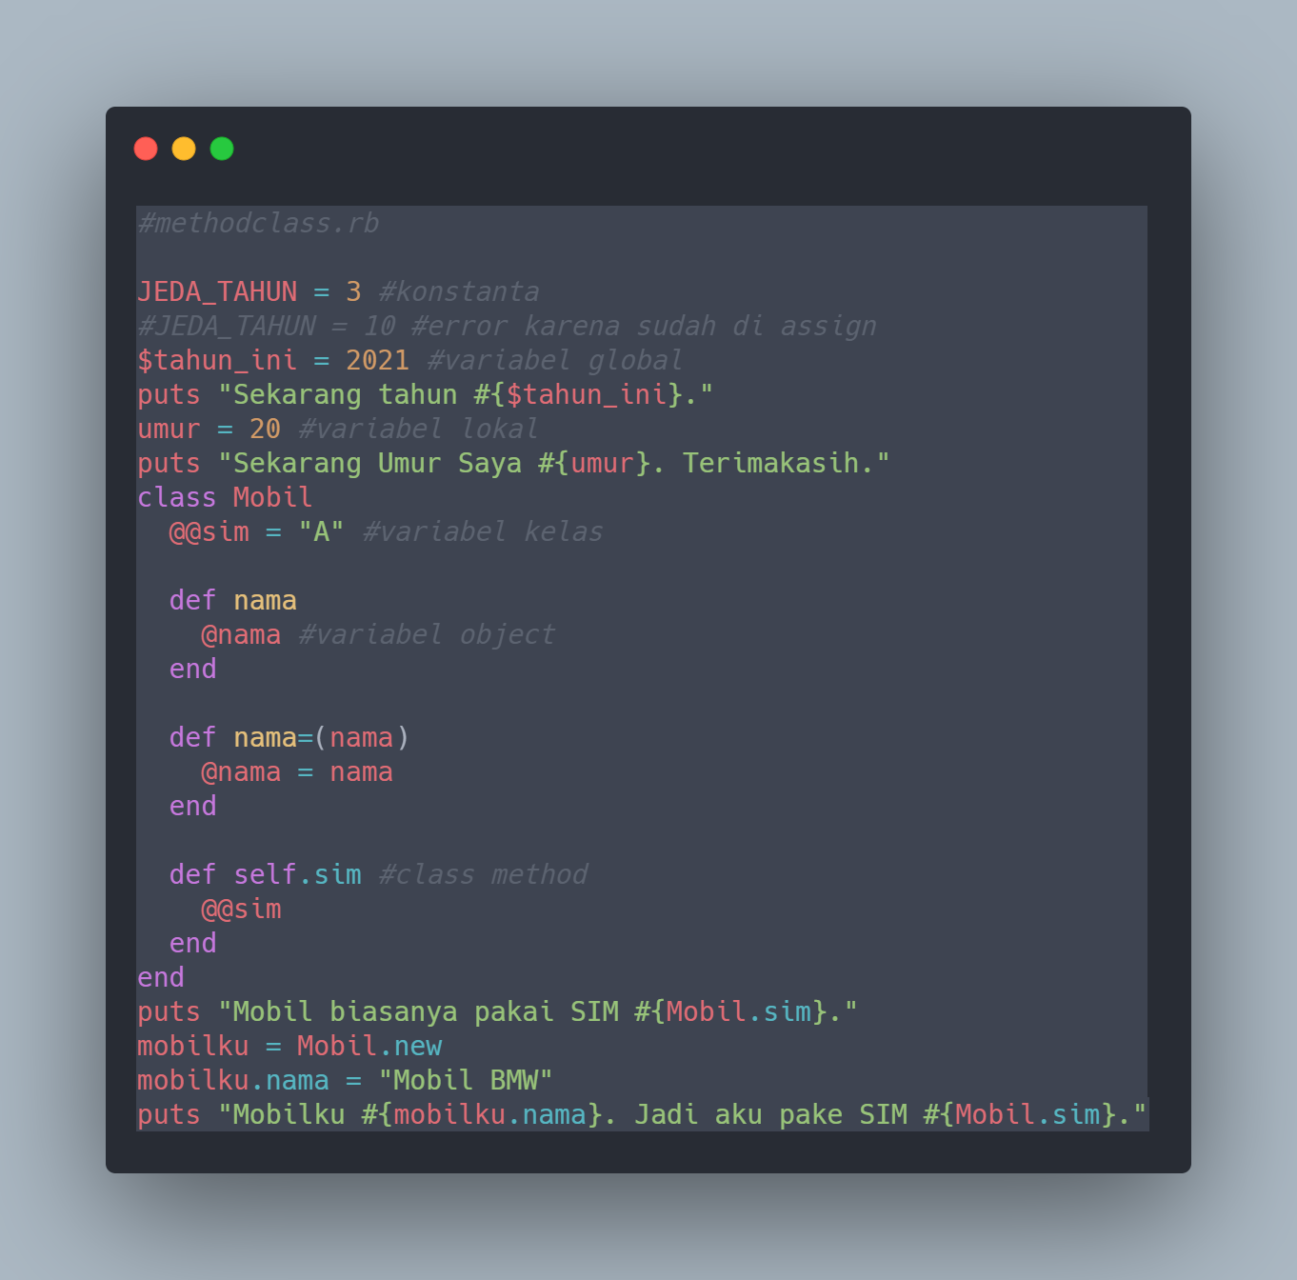
4. Metode di dalam Class(2)
#methodclass.rb
JEDA_TAHUN = 3 #konstanta
#JEDA_TAHUN = 10 #error karena sudah di assign
$tahun_ini = 2021 #variabel global
puts "Sekarang tahun #{$tahun_ini}."
umur = 20 #variabel lokal
puts "Sekarang Umur Saya #{umur}. Terimakasih."
class Mobil
@@sim = "A" #variabel kelas
def nama
@nama #variabel object
end
def nama=(nama)
@nama = nama
end
def self.sim #class method
@@sim
end
end
puts "Mobil biasanya pakai SIM #{Mobil.sim}."
mobilku = Mobil.new
mobilku.nama = "Mobil BMW"
puts "Mobilku #{mobilku.nama}. Jadi aku pake SIM #{Mobil.sim}."

Slide 9
TERIMAKASIH
Sumber Materi :
Supardi, Ir. Yuniar. (2019). Semua Bisa Jadi Programmer Ruby Basic.Jakarta:Elexmedia.

